Slide 1
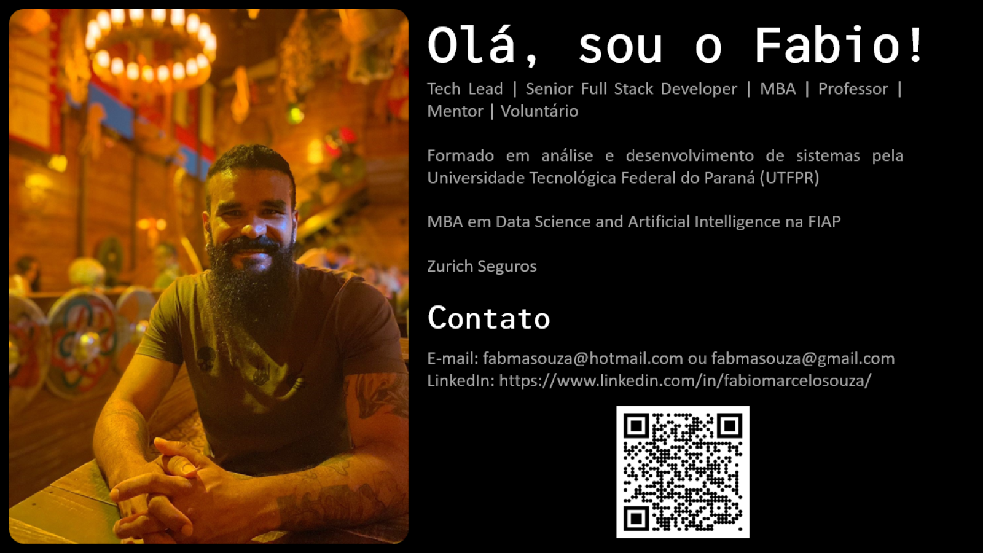
RAG (Retrieval Augmented Generation)-
Transformando Informação em Inspiração!

Slide 2


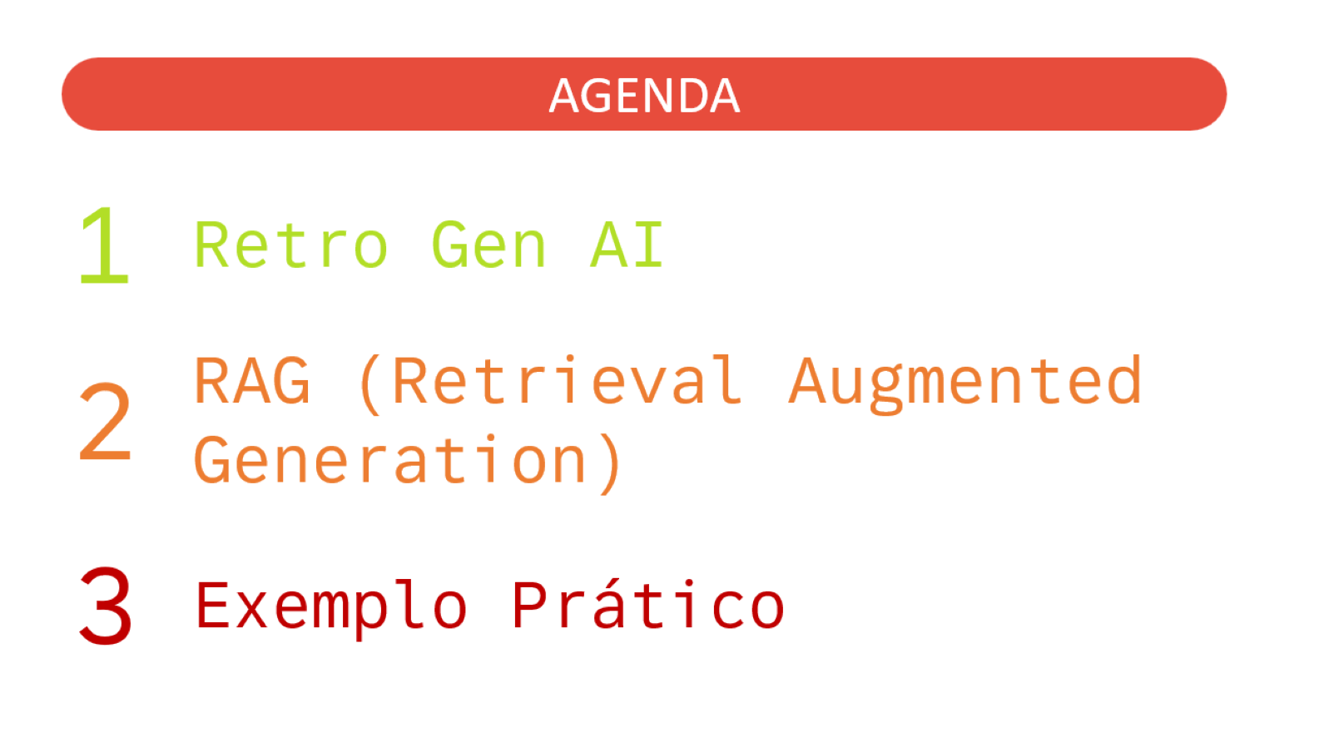
Olá, sou o Fabio!
Tech Lead | Senior Full Stack Developer | MBA | Professor | Mentor | Voluntário
Formado em análise e desenvolvimento de sistemas pela Universidade Tecnológica Federal do Paraná (UTFPR)
MBA em Data Science and Artificial Intelligence na FIAP
Zurich Seguros
Contato
E-mail: fabmasouza@hotmail.com ou fabmasouza@gmail.com
LinkedIn: https://www.linkedin.com/in/fabiomarcelosouza/
Notes:
PEDIR PARA ABRIR AS CAMERAS NO FINAL PRA TIRAR FOTO!!!!!
Sou o Fabio, sou formado em analise e desenvolvimento de sistemas pela universidade tecnológica do parana. Moro aqui em são Paulo há 9 anos mas sou ai do Parana, de Londrina, e me formei na UTFPR no campus de Cornelio Procopio, uma cidade bem pertinho de londirna. Atualmente estou fazendo MBA em Data Science e Inteligencia Artificial na FIAP, aqui em, Saâo Paulo e estou na Zurich Seguros como Tech Lead.
Além disso dou aulas de dados e de programação, sou mentor, ajudo algumas pessoas em inicio de carreira e sou voluntario em alguns projetos e em algumas instituições, como na própria Zurich, que tem uma área de responsabilidade social bem legal e no hemocentro de ribeirão preto.
Aqui estão os meus contatos, esse qr code aponta pro meu linkedin e fiquem a vontade para entrar em contato comigo, vai ser muito legal extender esse papo rápido que teremos aqui.
[PROXIMO SLIDE]

Slide 3
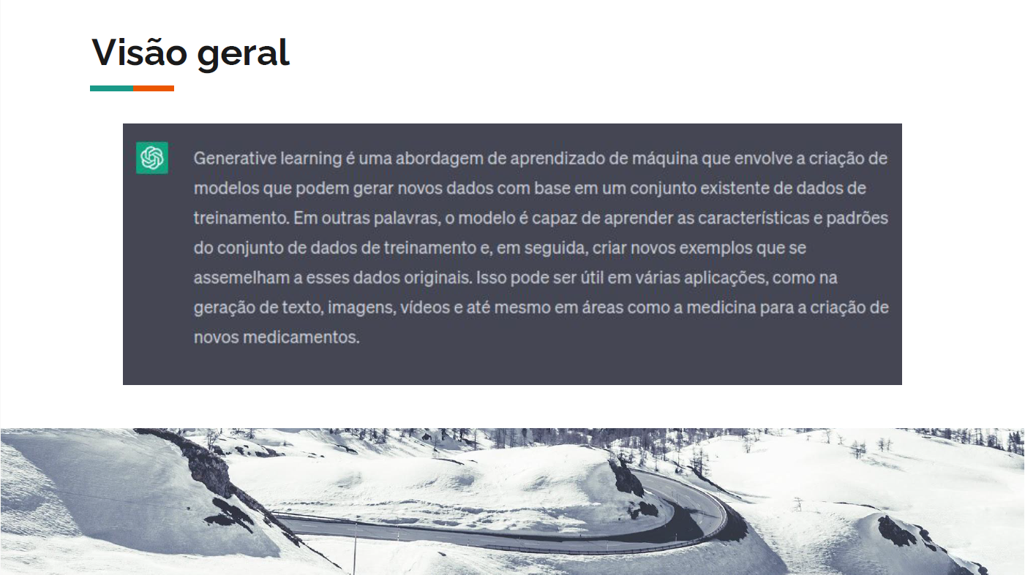
AGENDA
1
Retro Gen AI
2
RAG (Retrieval Augmented Generation)
3
Exemplo Prático

Slide 4
1
Retro Gen AI
Fonte: Professor Eldrey S. Galindo

Slide 5
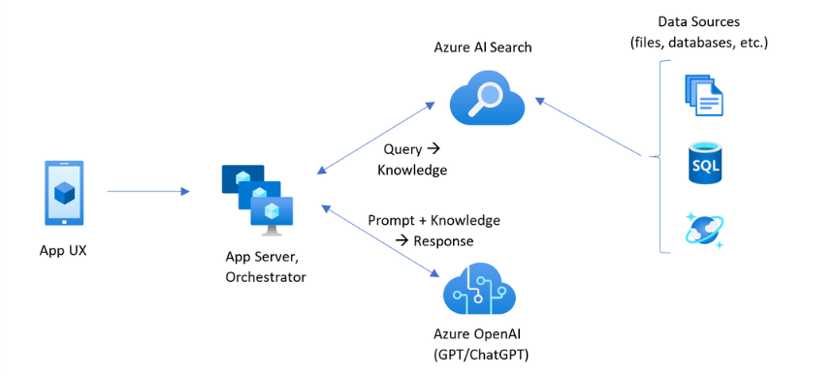
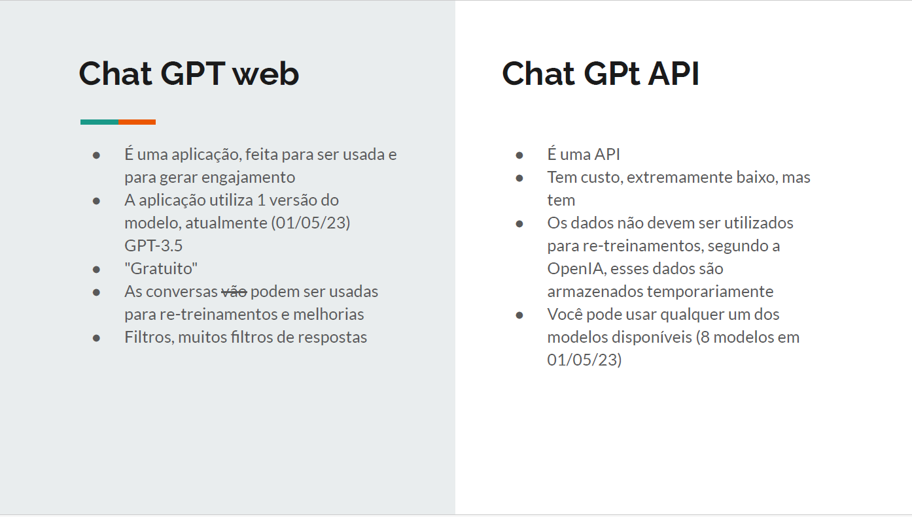
2
RAG (Retrieval Augmented Generation)
1
Retro Gen AI
Fonte: https://learn.microsoft.com/pt-br/azure/search/retrieval-augmented-generation-overview
Fonte: Professor Eldrey S. Galindo

Slide 6
2
1
RAG (Retrieval Augmented Generation)
Retro Gen AI
Fonte: https://learn.microsoft.com/pt-br/azure/search/retrieval-augmented-generation-overview
Fonte: Professor Eldrey S. Galindo

Slide 7
3
2
RAG (Retrieval Augmented Generation)
Exemplo Prático
1
Retro Gen AI
RAG amplia LLMs (Large Language Models) como ChatGPT.
Adiciona sistema de recuperação de informações.
Controla dados usados na formulação de respostas.
Ideal para aplicações empresariais.
Restringe IA generativa a conteúdo corporativo.
Utiliza documentos, imagens vetorizadas e outros formatos de dados.
Fonte: https://learn.microsoft.com/pt-br/azure/search/retrieval-augmented-generation-overview
Fonte: Professor Eldrey S. Galindo

Slide 8
3
2
RAG (Retrieval Augmented Generation)
1
Exemplo Prático
Retro Gen AI
RAG amplia LLMs (Large Language Models) como ChatGPT.
Adiciona sistema de recuperação de informações.
Controla dados usados na formulação de respostas.
Ideal para aplicações empresariais.
Restringe IA generativa a conteúdo corporativo.
Utiliza documentos, imagens vetorizadas e outros formatos de dados.
Fonte: https://learn.microsoft.com/pt-br/azure/search/retrieval-augmented-generation-overview
Fonte: Professor Eldrey S. Galindo

Slide 9
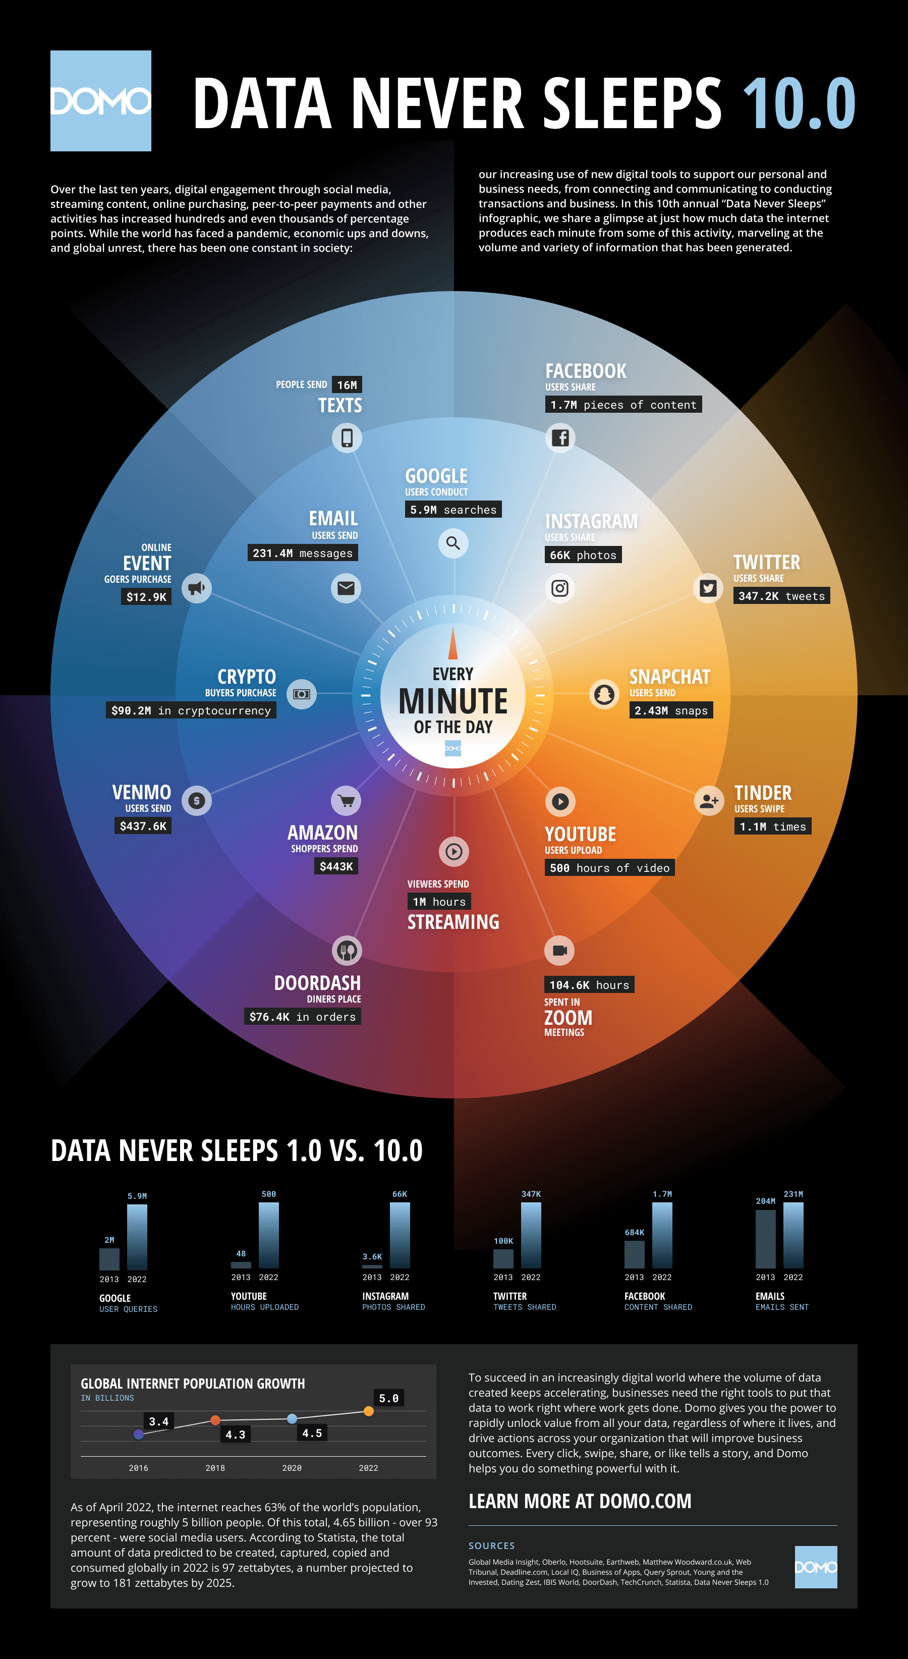
Problemas com a arquitetura tradicional
Fonte: https://www.domo.com/data-never-sleeps#
Notes:
Se a gente olhar mais de pertinho aqui, a gente vai ver que a cada minuto de 2022 foram realizadas 5.9 milhões de buscas no google. É muita coisa. Se a gente for para as redes sociais, só o insta teve 66 mil fotos compartilhadas. E lembrem-se que estamos falando de um intervalo de tempo de 1 minuto!! E o que isso mostra pra gente? Novamente, que o volume de dados sendo gerado e consumido no mundo esta cada vez maior e é um desafio gigante ingerir, manipular e consumir tantos dados assim. E obviamente, quando temos novos desafios precisamos de novas perspectivas para encaras as coisas. Mas antes de conhecer o novo temos que entender o que fazemos, então vamos dar uma olhada na perspectiva como tratamos os dados hoje
[PRÓXIMO SLIDE]

Slide 10
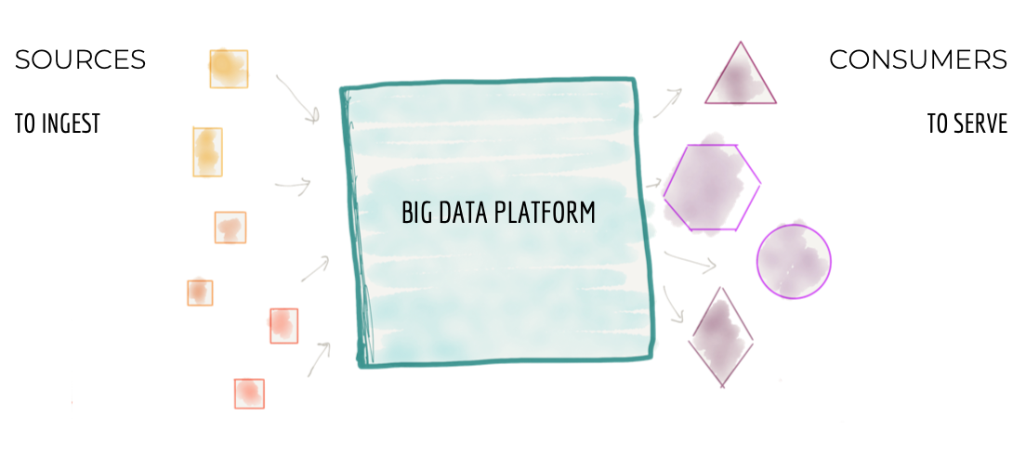
Olhar a 10.000 metros - Arquitetura tradicional centralizada e monolítica
Fonte: https://martinfowler.com/articles/data-monolith-to-mesh.html
Notes:
centralizada e monolítica: um time de engenharia é responsável por todo o pipeline de dados, desde a coleta dos dados na fonte até a disponibilização das informações aos usuários de negócio.
time se torna o gargalo quando é necessária a alteração do pipeline de dados.
Em um sistema hipotético, como um sistema de financiamento por exemplo, um único time da engenharia centralizaria a responsabilidade por preparar os dados para várias áreas diferentes da empresa
Mas cada área possui requisitos diferentes sobre os dados e, geralmente, a equipe de engenharia não consegue ter uma visão de negócio especializada para todas as áreas e dar celeridade em resposta às mudanças nas regras de negócio.
[PRÓXIMO SLIDE]

Slide 11
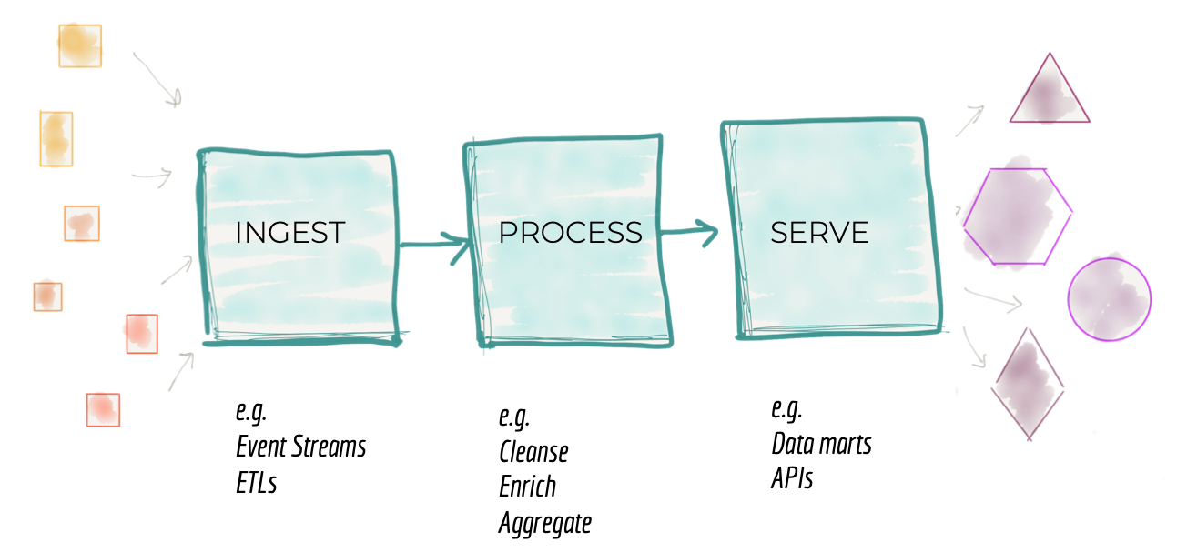
Olhar a 3.000 metros - Plataforma de dados centralizada
Fonte: https://martinfowler.com/articles/data-monolith-to-mesh.html
Notes:
plataforma de dados centralizada: os arquitetos de dados implementam um pipeline de dados com vários estágios (ingestão, preparação, agregação, etc.).
Apesar deste modelo fornecer algum nível de escala, alocando times diferentes para cada estágio do pipeline, ele tem uma limitação inerente que retarda a entrega de novas funcionalidades, pois um estágio é dependente do outro.
forte acoplamento entre os estágios do pipeline para entregar uma funcionalidade independente.
O estágio de transformação de dados, por exemplo, depende do estágio de extração de dados, que pode estar sob a responsabilidade de uma equipe diferente
[PRÓXIMO SLIDE]

Slide 12
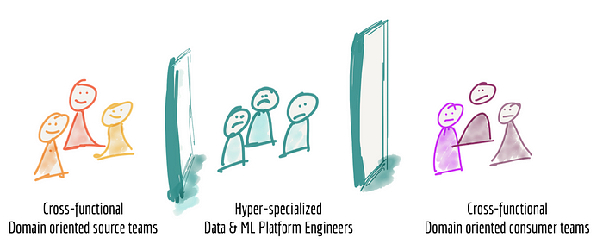
Olhando ainda mais de perto - Engenheiros de dados altamente especializados trabalhando em silos
Falta dos responsáveis pelos dados
Problemas de qualidade dos dados
Escalabilidade organizacional
Fonte: https://martinfowler.com/articles/data-monolith-to-mesh.html
Notes:
grupo de engenheiros de dados altamente especializados trabalhando em silos:
engenheiros de dados trabalham, geralmente, isolados do restante da empresa, distantes de onde os dados são gerados (fontes de dados) e utilizados (áreas onde as decisões são tomadas sobre os dados).
Os engenheiros não são separados apenas organizacionalmente, mas também separados e agrupados em times baseados nas suas expertises em ferramentas de big data, geralmente sem o conhecimento necessário da área de negócio.
Vamos imaginar um streaming de musica hipotético em que o usuário consegue ouvir musicas, rádios e podcasts. Eis que a área de negocio X solicita uma nova visão, ela quer saber a taxa de usuários que ouvem podcasts. Se estivermos em uma arquitetura tradicional, todos os pontos do pipeline terão de ser alterados, desde a ingestão dos dados, passando pela limpeza e preparação e finalizando na disponibilização desses dados. Isso porque a nossa arquitura atual é extremamente acoplada e dependente. E o pior, dependendo da demanda, isso vai levar semanas ou até meses e quando esses dados forem disponibilizados pro usuário pode ser que nem seja o que ele quer, pois o engenheiro de dados não esta próximo da área negocio e não entende os detalhes que ela precisa.
[PRÓXIMO SLIDE]

Slide 13
Olhando ainda mais de perto - Engenheiros de dados altamente especializados trabalhando em silos
O que é data mesh?
Falta dos responsáveis pelos dados
Conceito criado pela diretora de tecnologia da Thoughtworks, Zhamak Dehghani, em 2019
"How to move beyond a monolithic data lake to a distributed data mesh"
Problemas de qualidade dos dados
Escalabilidade organizacional
Fonte:
https://martinfowler.com/articles/data-monolith-to-mesh.html
https://www.mitsloanreview.com.br/post/data-mesh-cria-um-novo-paradigma-de-gestao-de-dados
Fonte: https://martinfowler.com/articles/data-monolith-to-mesh.html
Notes:
Data mesh é uma arquitetura de dados distribuída que tem como objetivo descentralizar a gestão de dados em uma organização, permitindo que cada equipe seja responsável por seus próprios dados e que esses dados sejam compartilhados de forma segura e eficiente com outras equipes.
Conceito criado Zhamak Dehghani, em 2019, então é uma abordagem bem nova
Zhamak propôs o data mesh no artigo “How to move beyond a monolithic data lake to a distributed data mesh”

Slide 14
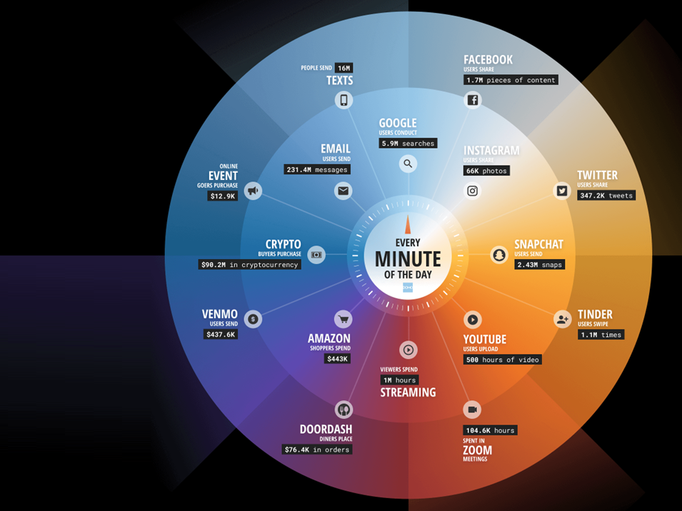
Problemas com a arquitetura tradicional
Princípios core do Data Mesh
Arquitetura de dados descentralizada orientada ao domínio
Dados disponibilizados como produto
Plataforma de dados self-service
Governança Federada
Fonte: https://medium.com/data-hackers/data-mesh-indo-al%C3%A9m-do-data-lake-e-data-warehouse-465d57539d89
Fonte: https://www.domo.com/data-never-sleeps#

Slide 15


Problemas com a arquitetura tradicional
Case
Matheus Augusto Maria
Solutions Architect at Itaú Unibanco | 4x AWS Certified
Fonte: https://www.domo.com/data-never-sleeps#

Slide 16
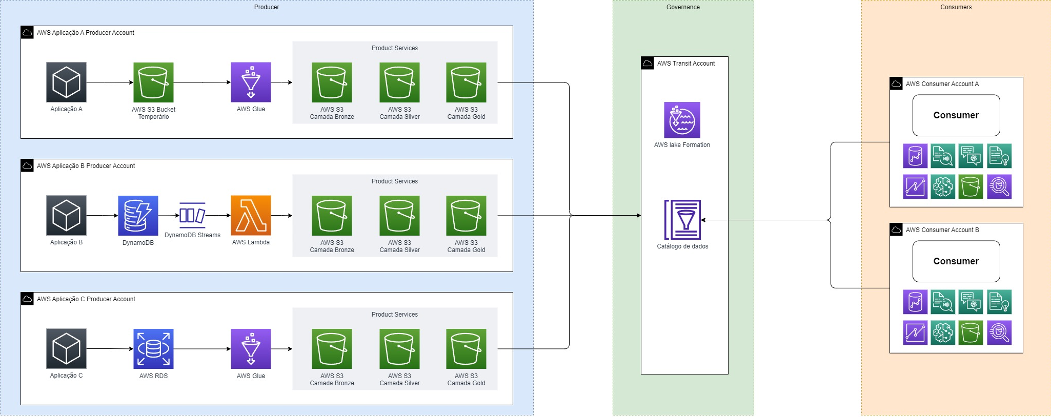
Problemas com a arquitetura tradicional
Case
Fonte: https://www.domo.com/data-never-sleeps#

Slide 17
Problemas com a arquitetura tradicional
Quando pensar em Data
Mesh? (ou quando não pensar)
Você está feliz com sua estrutura?
Está satisfeito com a maneira como sua empresa usa os dados para tomar decisões?
TALVEZ AINDA NÃO SEJA O MOMENTO!
Fonte: https://www.domo.com/data-never-sleeps#

Slide 18


Problemas com a arquitetura tradicional
Quando pensar em Data
Mesh? (ou quando não pensar)
Número de fontes de dados está aumentando?
Lake/Warehouse se tornando um gargalo na entrega?
INICIE UMA DISCUSSÃO SOBRE O DATA MESH!
Fonte: https://www.domo.com/data-never-sleeps#
Notes:
PEDIR PARA ABRIR AS CAMERAS NO FINAL PRA TIRAR FOTO!!!!!

Slide 19
Obrigado e dúvidas estou à disposição!
Contato
E-mail: fabmasouza@hotmail.com ou fabmasouza@gmail.com
LinkedIn: https://www.linkedin.com/in/fabiomarcelosouza/
Notes:
PEDIR PARA ABRIR AS CAMERAS PRA TIRAR FOTO!!!!!

